Slide 1
I parametri vitali

Slide 2
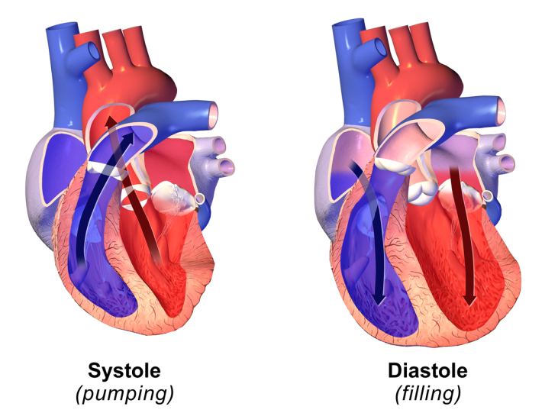
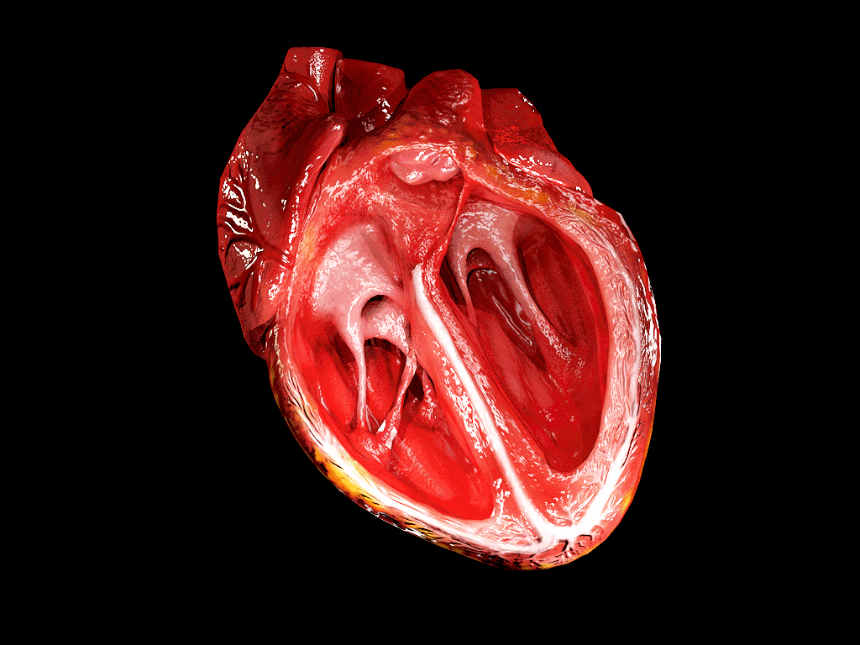
La pressione arteriosa
E’ la pressione presente nelle arterie che si dipartono dall'aorta e presenta oscillazioni ritmiche tra due valori: la pressione massima, o sistolica (coincide con la sistole cardiaca), la pressione minima, o anche diastolica (coincide con la diastole cardiaca)
la differenza tra pressione diastolica e
sistolica è definita pressione differenziale

Slide 3
La pressione dipende da tre fattori
volemia: quantità di sangue è messa in circolo in fase di sistole cardiaca
gittata cardiaca: forza di contrazione cardiaca
resistenze vascolari periferiche/elasticità al passaggio ematico [influenzata dalla viscosità ematica e in parte dal diametro del lume vascolare].
I 3 fattori subiscono un controllo mediato da stimoli ormonali e nervosi. Così il nostro corpo regola la pressione cardiaca in base alle esigenze metaboliche [es. ritmi circadiani: val. massimi nel primo mattino e tardo pomeriggio]

Slide 4
Maggiore sarà la quantità di liquidi circolanti MAGGIORE sarà la P.A.
Maggiore sarà la forza di contrazione cardiaca MAGGIORE sarà la P.A.
Maggiore sarà la rigidità delle arterie MAGGIORE sarà la P.A.
È chiaro che il ragionamento va fatto al contrario qualora vi fosse una volemia ridotta o una vasodilatazione o una ridotta forza di contrazione del muscolo cardiaco.

Slide 5
La pressione arteriosa si esprime in due valori: uno massimo (PA sistolica o massima) ed uno minimo (PA diastolica o minima) che rappresentano le pressioni esercitate dal sangue sulle pareti arteriose rispettivamente nel momento della sistole e della diastole. I valori sono espressi in mmHg .
Non è possibile stabilire un valore normale per la PA perché entrano in gioco molti fattori che, a loro volta, possono essere diversi da soggetto a soggetto.
Per ragioni pratiche e per favorire l’approccio diagnostico e terapeutico, si utilizza la classificazione dell’ipertensione proposta dalle Linee Guida ESH/ESC[ pubblicate nel 2003.
Guidelines Committe. 2003 European Society of Hypertension – European Society of Cardiology Guidelines for the management of arterial hypertension. J Hypertens 2003; 21:1011 – 1053. GL

Slide 6
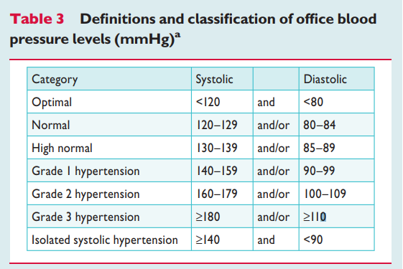
Valori normali
Tra 120-140/70-90 mmHg normale
Society of Hypertension –ESH/ESC Guidelines for the management of arterial hypertension, European Heart Journal ,Volume 36 " Number 10 " October 2018

Slide 7
Come si rileva
Metodo indiretto
Metodo diretto con incannulamento di un’arteria e il collegamento con un apposito trasduttore che trasforma l’onda sfigmica in onda elettrica, leggibile come valore ed onda sul monitor appositamente allestito

Slide 8
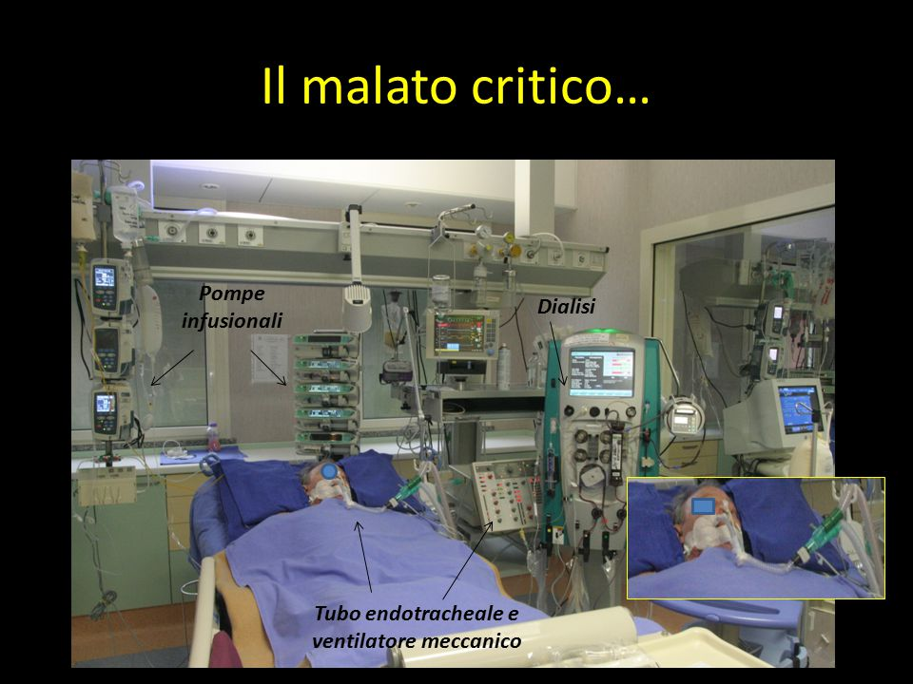
Metodo diretto

Slide 10
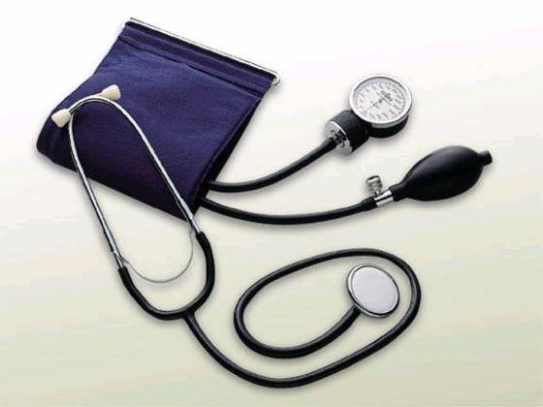
Metodo indiretto
Si utilizza uno sfigmomanometro di Riva Rocci ove la colonnina di mercurio è sostituita con un manometro graduato da “0” a “300”.
Necessita dell’ausilio del fonendoscopio

Slide 11
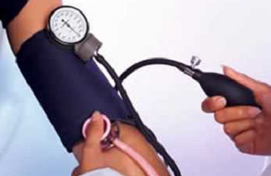
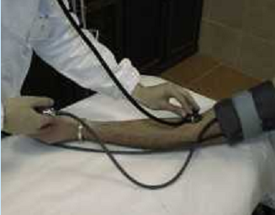
Metodo indiretto - auscultatorio
Il bracciale, adeguato alla persona, va applicato sul braccio nudo a circa 2cm sopra la piega del gomito. Il braccio deve essere tenuto all’altezza del cuore, se al di sotto PA sovrastimata; se al di sopra la PA sarà sottostimata, ed appoggiato ad una superficie. Dopo essersi accertati che il manicotto sia sgonfio lo si gonfia superando di circa 20 – 30 mmHg il punto in cui scompare il polso radiale. Si posiziona il diaframma del fonendoscopio sull’arteria brachiale e si sgonfia il manicotto con una velocità di 2-3 mmHg/sec. ascoltando attentamente le variazioni del suono.

Slide 12
 | TONI DI KOROTKOFF
Fase 1 | Toni scoccanti: alla comparsa dei toni corrisponde il valore della Pressione Sistolica
Fase 2 | Toni soffianti
Fase 3 | Toni sordi
Fase 4 | Toni affievoliti
Fase 5 | Scomparsa dei toni corrisponde alla Pressione Diastolica

Slide 13
Metodo indiretto - palpatorio
Quando i suoni di Korotkoff non sono udibili si percepiscono le pulsazioni dell’arteria brachiale o radiale mentre la pressione del manicotto sta scendendo.
La pressione sistolica è rilevata nel momento in cui si percepisce il polso

Slide 14
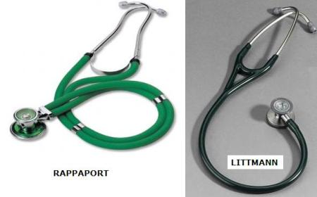
STETOSCOPIO (στήθος = petto, e σκοπή =osservazione)
FONENDOSCOPIO (auscultazione dei visceri)
Costituito da due tubicini, due auricolari, un diaframma (parte piatta, per auscultare suoni ad alta frequenza) ed una campana (per percepire direttamente le vibrazioni)

Slide 15
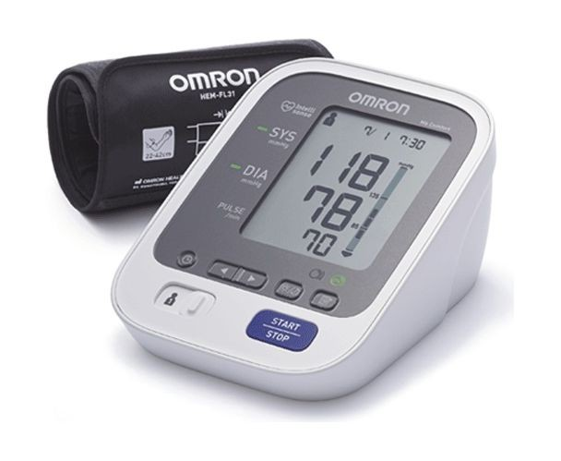
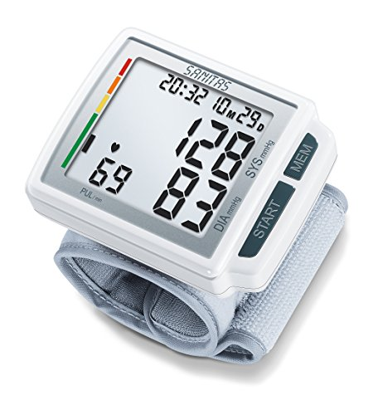
E’ un manicotto dotato di sensori che, dopo essere stato posizionato e gonfiato permette di leggere i valori della PA sistolica e diastolica sul monitor LCD. Alcuni modelli consentono di rilevare anche la frequenza del polso

Slide 16
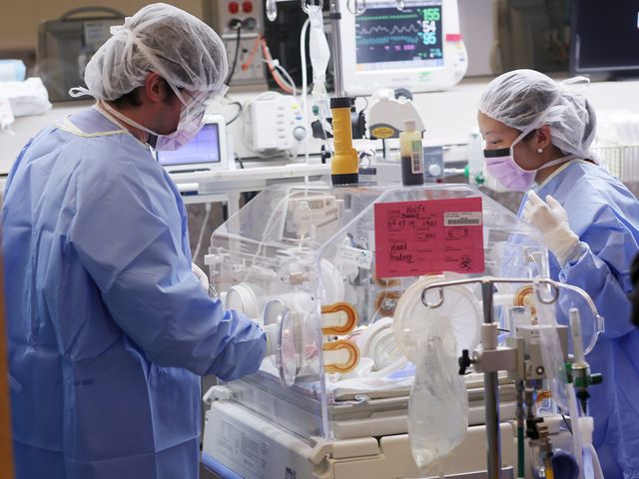
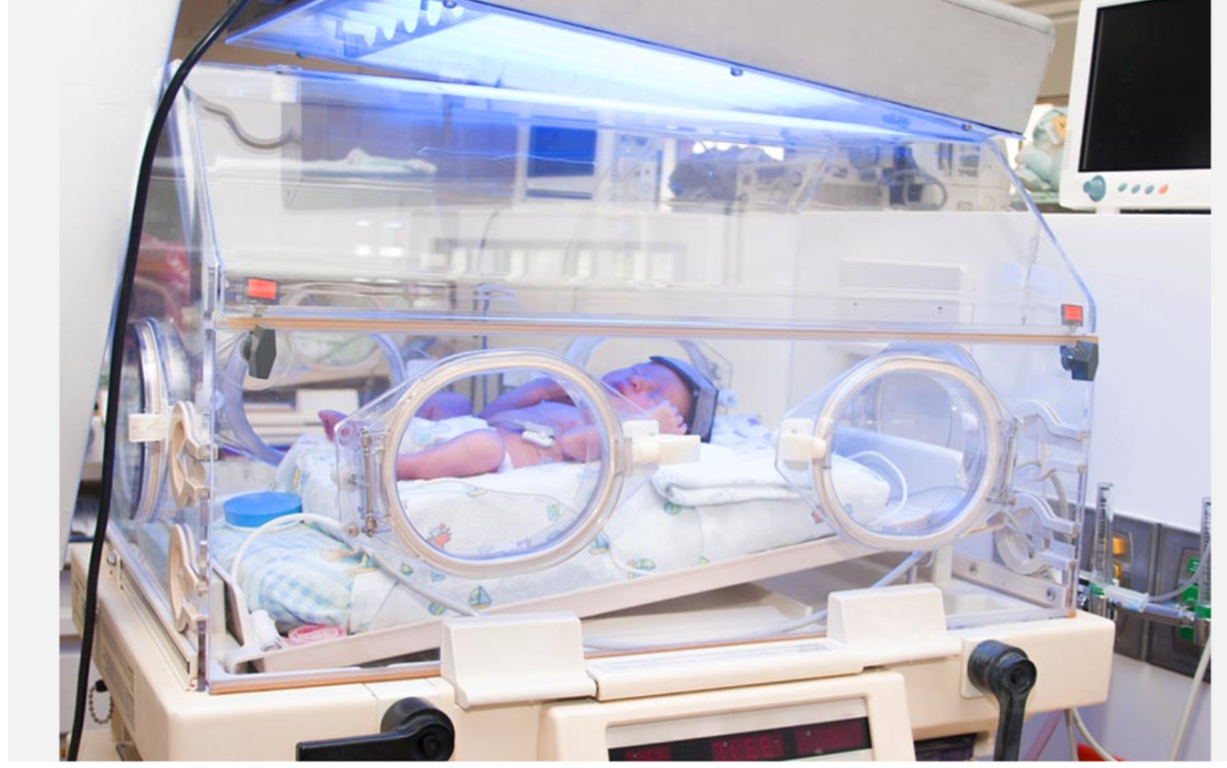
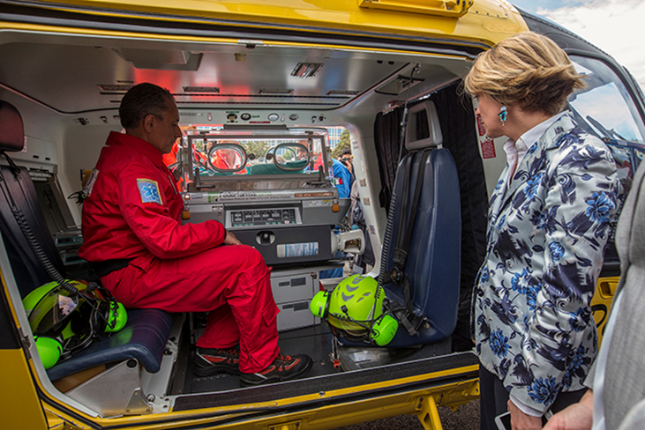
Rilievo P.A. in incubatrice

Slide 17
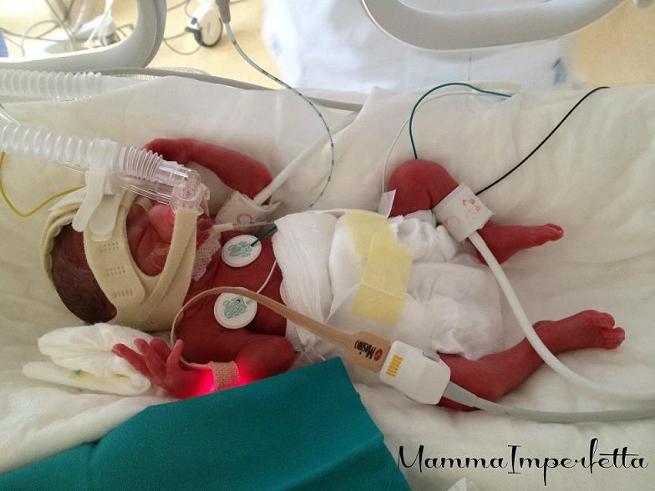
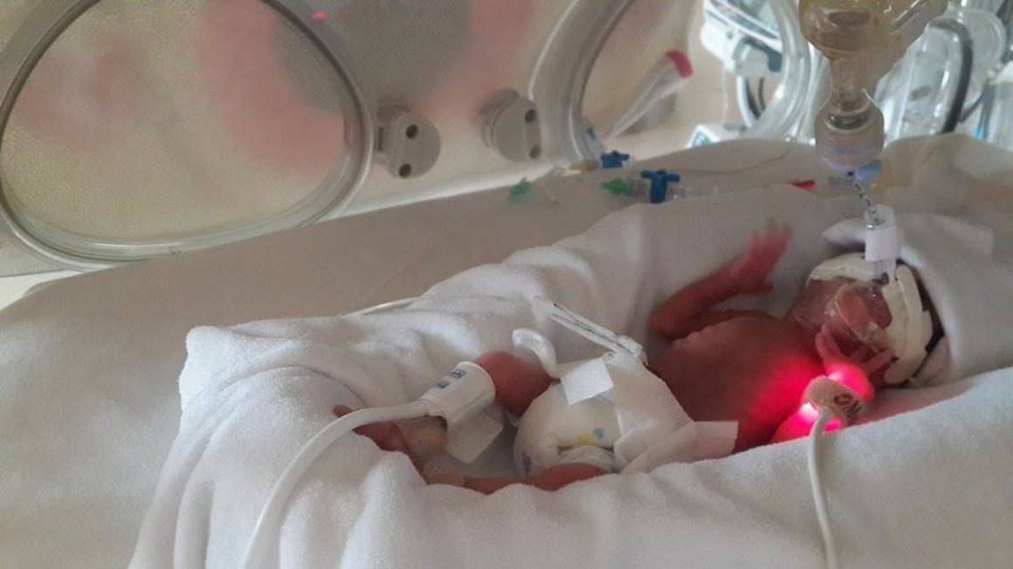
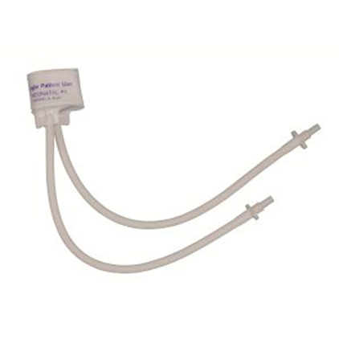
Vengono posizionati sul torace del piccolo due elettrodi collegati a un monitor. Si registrano così il battito cardiaco e la frequenza respiratoria; una sonda posta a livello del piede o della mano del neonato controlla la saturazione arteriosa. All’interno dell’incubatrice viene posto un manicotto di grandezza adeguata all’età e al peso del neonato, che all’occorrenza viene collegato ad un cavo che consente la misurazione della pressione arteriosa.

Slide 18
Quando si rileva la P.A.
Ad ogni prima visita/valutazione/raccolta dati
Tutte le volte che la persona assistita manifesta un problema di salute
Prima, durante e dopo manovre invasive
Prima, durante e dopo emotrasfusione
Prima durante e dopo interventi chirurgici
Rilevazione continua in ambito di terapia intensiva/Unità coronarica
Post ictus da picco ipertensivo
In persona che deve essere operata per aneurisma cerebrale
Prima della somministrazione di un farmaco antipertensivo

Slide 19
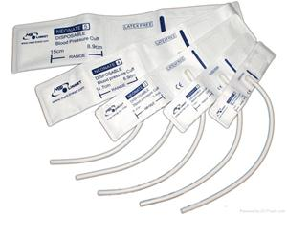
IMPORTANTE:
MANICOTTO
La sua ampiezza deve corrispondere almeno a 2/3 della lunghezza del braccio. Se il manicotto non è abbastanza lungo o largo, la pressione che si genera all’interno della camera d’aria è maggiore della reale pressione esercitata sull’arteria, per cui il valore della pressione viene sovrastimato
Secondo le LLGG i manicotti presenti in U.O. devono essere di tre misure
STAGIONI
Alte temperature esterne possono determinare vasodilatazione e quindi riduzione P.A.; temperature fredde provocano vasocostrizione e dunque rialzo della P.A.
TEMPI
Durante il sonno la PA si abbassa poiché le richieste metaboliche degli organi sono inferiori

Slide 20
AMBIENTE
La rilevazione della PA va eseguita in un ambiente silenzioso, tranquillo e ad una temperatura confortevole.
POSIZIONE
La persona deve trovarsi in posizione supina o seduta da almeno 5 minuti. Dopo aver camminato o fatto le scale la PA aumenta perché muscoli ed apparato respiratorio necessitano di maggiore O₂ [si assiste ad un aumento della gittata e della frequenza cardiaca] e la contrazione muscolare occlude i vasi e quindi aumenta le resistenze periferiche
FARMACI
Diuretici
FEBBRE
Aumenta la PA nella fase iniziale poi la riduce
.

Slide 21
ATTENZIONE
Si rileva dopo 2 minuti di ortostatismo nel caso si volesse valutare una eventuale ipotensione ortostatica.
La prima misurazione deve essere effettuata su entrambe le braccia e, qualora vi fossero differenze nei valori rilevati, le successive misurazioni dovranno sempre essere eseguite sul braccio ove sono stati registrati i valori pressori più alti.
Il manometro deve essere posizionato a livello degli occhi dell’osservatore

Slide 22
Per il rilievo pressorio NON va utilizzato:
l’arto plegico
l’arto ove è presente una fistola artero-venosa
l’arto ove è stato asportato il pacchetto linfonodale

Slide 23
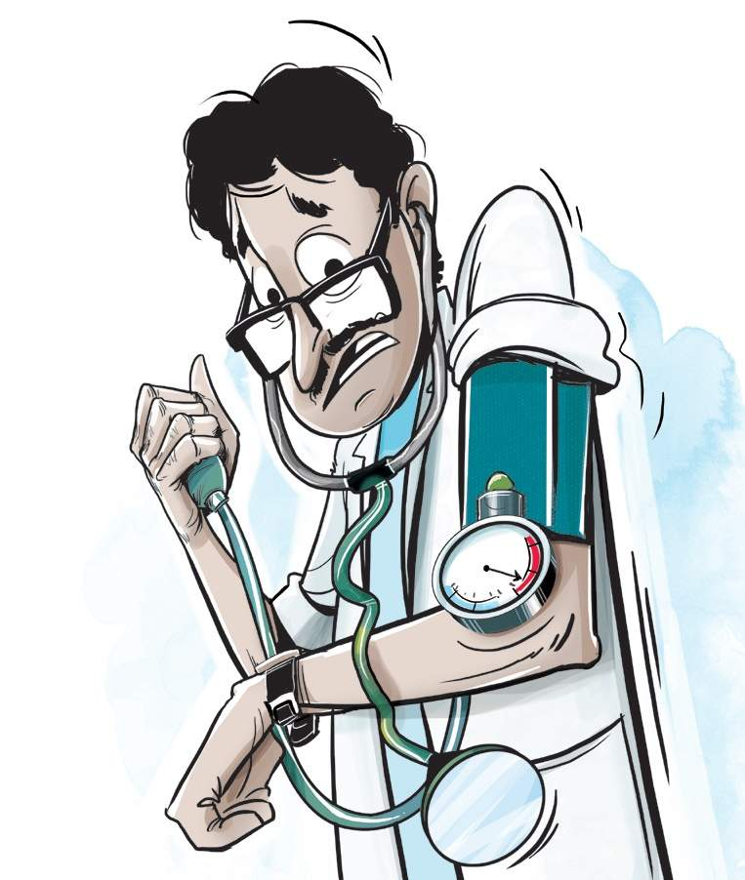
White Coat Hypertension

Slide 24
Ipertensione da camice bianco
Con il termine ipertensione da camice bianco si intende la situazione in cui si ha un aumento della pressione arteriosa clinica (> 140 mmHg sistolica; > 90mm Hg diastolica) solo quando la persona si trova in ambiente ospedaliero, mentre a casa la pressione è normale.
La durata del picco pressorio varia da persona a persona
L’aumento pressorio deve essere solo ed esclusivamente occasionale, dopo la rilevazione, i valori devono ritornare alla normalità

Slide 25
La letteratura evidenzia come questa ipertensione, dal punto di vista prognostico, sia assimilabile ad una ipertensione arteriosa vera e propria e conseguentemente costituisca un fattore di rischio per malattie cardiovascolari (ictus e infarto).
Il trattamento dell’ipertensione da camice bianco, secondo le linee guida internazionali, è assolutamente necessario per ridurre il rischio di insorgenza di una ipertensione arteriosa conclamata e di altre malattie ad essa correlate.

Slide 26
Una inadeguata valutazione del problema potrebbe portare ad una diagnosi errata nel caso del medico e ad una somministrazione sbagliata nel caso del personale infermieristico.
Le linee guida raccomandano di posizionare la persona in un ambiente silenzioso, per un tempo sufficiente a ritrovare calma e serenità (da 5 a 60 minuti), entrare in relazione con l’ambiente circostante e con il personale sanitario
Effettuare rilevazioni ripetute della P.A. al fine di verificare nel tempo l’andamento dei valori pressori

Slide 27
Il polso
Rappresenta l’espressione dell’onda sfigmica sistolica che si può apprezzare palpando le arterie periferiche
La valutazione del polso consente di ottenere informazioni utili per valutare la funzionalità cardiaca e lo stato dei vasi. Chiaramente sono necessarie indagini strumentali specifiche nel caso emergessero alterazioni (Holter, indagini vascolari specifiche….)
Le caratteristiche del polso dipendono da molti fattori, tra questi i più importanti sono:
forza di eiezione ventricolare (sistole)
distensibilità delle arterie (elasticità delle arterie)
volemia

Slide 28
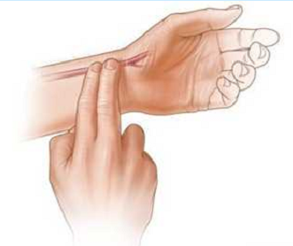
Sedi di rilievo del polso
Il rilievo del polso viene effettuato generalmente palpando l’arteria radiale, nel punto in cui è più superficiale ed è più facile la compressione su struttura ossea.
Il rilievo si effettua utilizzando 3 dita della mano (indice, medio e anulare), MAI il pollice.
Tale posizione è la più semplice ma possono essere utilizzate delle altre:

Slide 29
Polso brachiale
Polso femorale
Polso popliteo
Polso dorsale del piede
Polso tibiale posteriore
Polso carotideo. Utilizzato in situazioni di emergenza poiché considerando la centralizzazione del circolo ematico verso gli organi nobili, il polso radiale potrebbe risultare debole o non percettibile

Slide 30
Polso centrale
Rilevato direttamente a livello cardiaco.
Si posiziona la persona sdraiata, si riscalda la “campana” del fonendoscopio e la si pone a livello del 5° spazio intercostale in zona emiclaveare sinistra.
Si registrano le pulsazioni

Slide 31
Caratteri del polso
Frequenza
rappresenta il numero delle pulsazioni rapportate all’unità di tempo (minuto) e che in condizioni fisiologiche è tra 60 e 80 nell’adulto, nel bambino è più elevata 100.
La frequenza può avere variazioni considerate fisiologiche a seguito di attività fisica, a stress emotivi, alla gravidanza, alla fase del giorno (durante la notte la frequenza è minore rispetto al giorno), a seguito dei pasti ed in base alla posizione del corpo (è maggiore stando in piedi).
E’ importante ricordare che per ogni grado di temperatura corporea che supera i 36 °C, assistiamo ad un aumento della frequenza cardiaca di 8 – 10 battiti

Slide 32
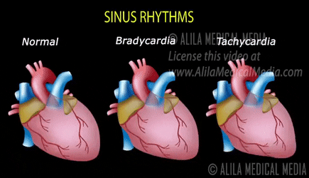
Se la Frequenza Cardiaca, rilevata ai polsi periferici, è inferiore ai 60 battiti al minuto si parla di Bradisfigmia, quando è superiore ai 100 battiti minuto si parla di Tachisfigmia.
Se il rilievo è da Polso Centrale si parla di Bradicardia e Tachicardia

Slide 33

La rilevazione deve essere accurata, per questo, in caso di aritmie o problematiche cardiache, il conteggio dei battiti va effettuato per l’intero minuto

Slide 34
Ritmo
Rappresenta, in situazioni di normalità, la successione regolare dei battiti cardiaci nel tempo e si parla di ritmo regolare.
Quando la successione dei battiti cardiaci nel tempo non è regolare si parla di aritmia che, anche se percepita alla periferia, è espressione di un’aritmia cardiaca.
L’extrasitole è un’espressione di aritmia, si tratta di un battito che si frappone fra due battiti a cui segue poi una pausa detta compensatoria. Se si presenta regolarmente ogni due pulsazioni parliamo di polso bigemino, se ogni tre battiti si parla di polso trigemino

Slide 35
ARITMIA RESPIRATORIA
Possiamo osservarla in persone giovani e si assiste ad un aumento della frequenza durante l’inspirazione ed una diminuzione durante l’espirazione.
Se però questo si presenta in una persona adulta andranno effettuati accertamenti.

Slide 36

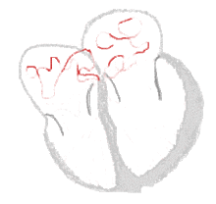
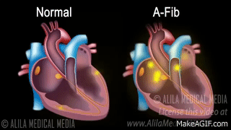
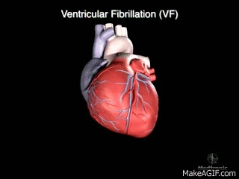
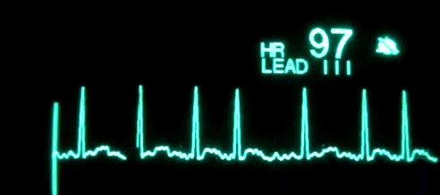
Fibrillazione
L’aritmia completa del polso è generalmente espressione di fibrillazione atriale in cui spesso è difficile valutare la frequenza.
Normale
Fibrillante

Slide 37
Forza
esprime l’intensità dell’urto del flusso ematico sulle pareti del vaso durante la sistole cardiaca.
Avremo un polso debole se l’energia cinetica del cuore è bassa ed un polso forte quando è elevata

Slide 38
Ampiezza
varia in base alla forza di contrazione del cuore, alla volemia ed alle resistenze periferiche.
Avremo un polso ampio in corso di febbre, post attività fisica, tensione emotiva.
Parleremo di polso filiforme in caso di anemia, ipotensione.

Slide 39
Consistenza
dipende dalle condizioni anatomiche della parete arteriosa.
In caso di arteriosclerosi, ad esempio, si avrà un polso duro
Sincronia
Fisiologicamente i due polsi radiali hanno caratteri uguali e sono tra loro sincroni, se vi fosse una stenosi del ramo arterioso allora saremmo di fronte ad un asincronia
Uguaglianza
Fisiologicamente l’ampiezza dei singoli battiti è identica.
Se è presente una grave patologia cardiaca si può apprezzare un polso alternante in cui appunto si alternano una pulsazione ampia ed una piccola e debole.

Slide 40
Durata
è la rapidità con cui la parete arteriosa si solleva e si abbassa sotto l’impulso dell’onda sfigmica e dipende dalla durata dell’eiezione ventricolare, dall’elasticità della parete arteriosa e dall’entità delle resistenze periferiche.
Parliamo di polso celere quando l’arteria si distende bruscamente e altrettanto rapidamente e bruscamente si detende.
Parliamo di polso tardo quando il vaso arterioso si espande e si detende lentamente, quale segno di una rallentata eiezione di sangue dal cuore sinistro attraverso l’orifizio ristretto della valvola aortica (stenosi aortica)

Slide 41
Quando si rileva il polso
All’atto dell’accoglienza
Prima durante e dopo indagini diagnostiche
Prima durante e dopo intervento chirurgico
Prima dell’assunzione di farmaci digitalici
Quando la persona assistita manifesta un problema
Per valutare la circolazione arteriosa di quel distretto
Per rilevare la PA diastolica con metodo palpatorio
……

Slide 42
Caratteri
Frequenza
Ritmo
Forza: debole – forte
Ampiezza: ampio - filiforme
Sedi di rilievo
Radiale
Brachiale
Femorale
Popliteo
Pedideo
Carotideo
Centrale o apicale

Slide 43
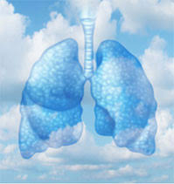
Il respiro

Slide 44
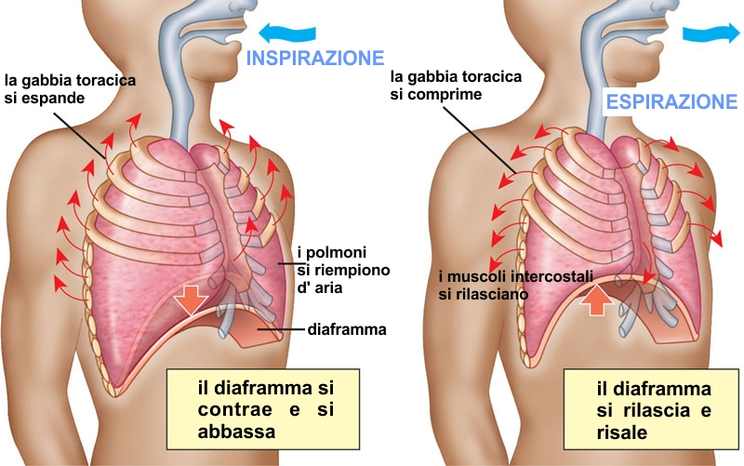

Slide 45
E’ importante osservare il modo in cui una persona respira rilevando la frequenza degli atti respiratori, la regolarità, la profondità e lo sforzo apparentemente richiesto.
Gli atti respiratori, a riposo, sono 10 - 20 al minuto, il respiro è regolare senza sforzo e senza impegno di muscoli accessori; vi è una breve pausa al termine della espirazione, che viene abolita durante il sonno.

Slide 46
Il RESPIRO è importante per valutare le condizioni critiche del paziente.
L’infermiere Osserva i movimenti e valuta
FREQUENZA
PROFONDITA’
RITMO
FORMA

Slide 47
FREQUENZA
DESCRIVE il numero degli atti respiratori che si verificano nell’arco di un minuto.
Nel soggetto adulto, in una condizione di riposo la frequenza normale varia dai 12 ai 20 atti al minuto;
Nel neonato, come per la frequenza cardiaca, aumenta e varia dai 30 agli 80 atti al minuto;
Nel bambino piccolo si riduce e va dai 20 ai 40.

Slide 48
Rispetto alla frequenza possiamo parlare di:
Eupnea: respiro normale
Bradipnea: Anormale diminuzione della frequenza respiratoria < 12 atti minuto
Tachipnea: Anormale aumento della frequenza respiratoria > 20 atti al minuto

Slide 49
Rispetto alla respirazione in generale parliamo di:
Dispnea: la persona assistita riferisce difficoltà respiratoria
Ortopnea: per trovare sollievo alla dispnea la persona assistita assume la posizione seduta o eretta
Iperpnea: Aumenta la profondità degli atti respiratori
Iperventilazione: Aumento sia della frequenza che della profondità degli atti respiratori
Rumori respiratori: secchi (ronchi), umidi (rantoli)

Slide 50
dispnea
Livello I: il soggetto riesce a percorrere circa 2 Km a passo normale prima di avvertire dispnea.
Livello II: il soggetto avverte dispnea dopo aver camminato in piano per circa 100 m oppure dopo aver salito una rampa di scale.
Livello III: il soggetto avverte dispnea mentre cammina o svolge le attività di vita quotidiana.
Livello IV: il soggetto avverte dispnea anche a riposo.
Ortopnea: il soggetto avverte dispnea stando sdraiato

Slide 51
Ipossia: l’ossigenazione a livello cellulare risulta inadeguata
Ipossiemia : è basso il livello di ossigeno nel sangue
Ipercapnia: aumenta la concentrazione di CO₂ nel sangue
Anossia: Mancanza di ossigeno sia locale che sistemica

Slide 52
Ritmo
rappresenta l’intervallo di tempo e di spazio che intercorre tra due atti respiratori che, nella norma, risulta essere costante
Profondità
descrive la quantità di aria che giunge negli alveoli e che viene successivamente eliminata.
può essere superficiale o corto: in questo caso la quantità di aria introdotta è scarsa e non riesce a raggiungere gli alveoli ed a partecipare agli scambi gassosi.

Slide 53
Forma
respirazione toracica o costale: è utilizzata prevalentemente la cassa toracica. Tipica della donna e del bambino.
respirazione diaframmatica o addominale: è caratterizzata da un uso prevalente del diaframma e della muscolatura addominale. Tipica dell’uomo

Slide 54
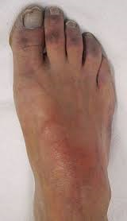
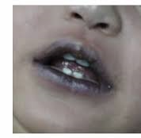
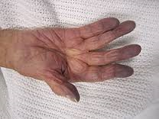
considerare
Simmetricità dell’espansione toracica
Uso della muscolatura [parliamo della muscolatura accessoria:scaleni, sternocleidomastoideo, i muscoli alae nasi, alcuni muscoli del collo e del capo
Movimento degli spazi intercostali
Colorito della cute: se presenza di cianosi
Espressione del volto
Livello di coscienza
Alitamento delle pinne nasali [movimento delle parti laterali del naso durante il respiro]

Slide 55
La respirazione è efficace ed adeguata?
Ingresso dell’aria: l’auscultazione ed il semplice approccio Guardo – Ascolto – Sento, permettono di individuare correttamente eventuali ostacoli all’ingresso dell’aria.
Movimenti del torace: normalmente non è utilizzata la muscolatura accessoria (intercostali e SternoCleidoMastoideo). L’uso della muscolatura accessoria va interpretato come indicatore di difficoltà respiratoria.
I movimenti del torace devono essere uguali, bilaterali e simmetrici
La Saturazione periferica dell’Ossigeno associata alla frequenza degli atti respiratori è indicatore della percentuale di emoglobina saturata di ossigeno al momento della misurazione
Adeguatezza del respiro
Il rilevamento della frequenza cardiaca, del colore della cute e dello stato mentale possono aiutare ad ottenere indicazioni sull’adeguatezza della ventilazione.
Colore della cute
Stato mentale: agitazione psicomotoria, confusione

Slide 56
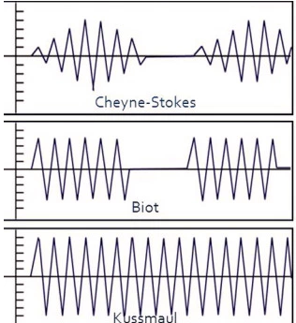
Respiri periodici

Slide 57
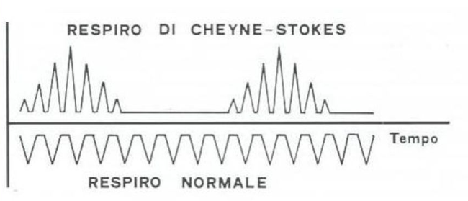
Progressivo incremento di ampiezza degli atti respiratori seguito da progressiva diminuzione della stessa cui succede un intervallo di apnea. Con l’apnea si accumula CO2 nel sangue e questo stimola nuovamente il centro respiratorio.
Causa: diminuita eccitabilità del centro del respiro per danno cerebrale [lesioni cerebrali, intossicazione da oppiacei]

Slide 58
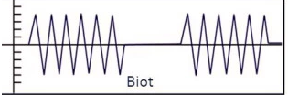
E’ caratterizzato dall’ alternanza di gruppi di 4 o 5 atti respiratori brevi e superficiali seguiti da fasi di apnea. Questo tipo di respiro è una manifestazione di una grave sofferenza del centro respiratorio bulbare ed è un indice prognostico grave. In caso di:
tumori endocranici;
meningiti;
traumi cranici;
edema cerebrale…

Slide 59
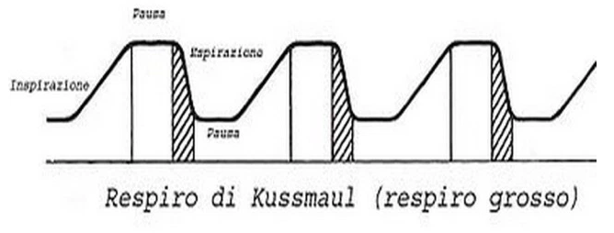
Atti respiratori molto lenti: inspirazione profonda e rumorosa cui segue una breve apnea inspiratoria, quindi una espirazione breve e gemente, infine una pausa post-espiratoria decisamente prolungata; tipico dell’acidosi metabolica. Si tratta di Iperventilazione compensatoria per eliminare CO2 e compensare la riduzione del ph ematico

Slide 60
RESPIRO BOCCHEGGIANTE – GASPING
Tipica di uno stato di grave ipossia cerebrale si manifesta con un movimento muscolare involontario, la persona boccheggia, caratterizzato da una riduzione estrema della frequenza degli atti respiratori fino al loro totale arresto

Slide 61
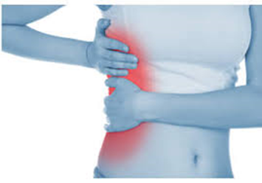
Dolore
è un sintomo da non sottovalutare quando si rileva il respiro

Slide 62
Ricapitolando: valuteremo
FREQUENZA
PROFONDITA’
RITMO
SUPERFICIALE – PROFONDO
DIFFICOLTA’: DISPNEA
RESPIRI PERIODICI
COME RILEVO IL RESPIRO
COSA OSSERVO ED INDICO QUANDO RILEVO TALE PARAMETRO VITALE
Simmetricità dell’espansione toracica
Uso della muscolatura ACCESSORIA
Movimento degli spazi intercostali
Colorito della cute: se presenza di cianosi
Presenza di dolore
Aspetto del volto

Slide 63

Temperatura corporea

Slide 64
La temperatura corporea
L’uomo è un animale omeoterme ed è in grado di mantenere la temperatura costante grazie all’equilibrio tra termogenesi (attività muscolare, metabolismo basale, pirogeni ecc.) e termolisi (convenzione, conduzione, irradiamento, sudorazione, respirazione, perspiratio insensibilis ecc.).

Slide 65
In condizioni fisiologiche il valore della Temperatura Corporea rilevata a livello cutaneo (cavo ascellare, piega inguinale) oscilla intorno ai 37 °C.
A livello rettale la Temperatura Corporea ha un valore superiore a quella cutanea di circa 0.5 °C. (temperatura interna)
Come la PA anche la TC segue ritmo circadiano raggiungendo i livelli più elevati tra le ore 17 – 20 e minimi tra le 3 e le 4.

Slide 66
Febbre
Quando la temperatura supera i 37.5°C si parla di febbre che può avere origini diverse:
Tossica
Tumorale
Meccanica
Enodocrina
L ‘innalzamento della temperatura è dovuto a sostanze PIROGENE distinte per la loro natura ENDOGENA ed ESOGENA

Slide 67
La febbre ha un decorso che si articola in tre fasi:
1 RIALZO TERMICO: fase prodromica . E’provocata dall’azione di sostanze pirogene sul centro termoregolatore: è caratterizzata dall’insorgenza di brivido e vasocostrizione con cute pallida ed orripilazione
2 ACME O FASTIGIO: massima intensità (plateau) raggiunto il valore massimo, la temperatura smette di salire, scompare il senso di freddo, il brivido e la vasocostrizione. La cute può essere arrossata.
3 DEFERVESCENZA: per lisi o per crisi

Slide 68
Iperpiressia: TC superiore a 39°C (favorire dispersione di calore)
Ipotermia:TC inferiore a 35°C (favorire produzione di calore)

Slide 69
Manifestazione
Insorgenza lenta o brusca
Senso di freddo poi di calore
Volto eritrosico [arrossato]
Occhi lucidi
Cefalea
Fotofobia [la luce dà fastidio]
Sensazione di malessere
Dolori muscolari
Poliartralgia
Tachicardia, ipertensione, ipotensione, tachipnea, dispnea

Slide 70
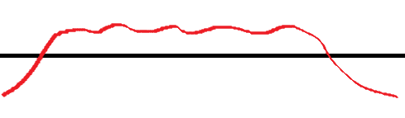
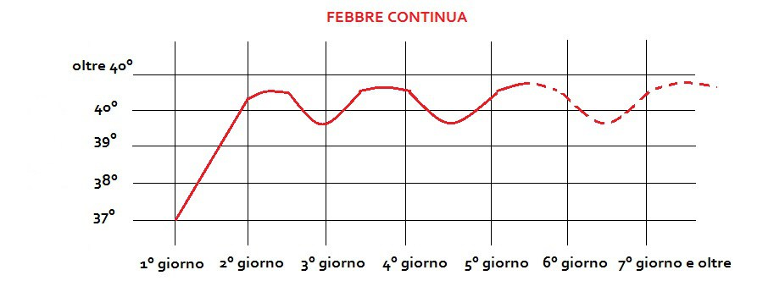
Tipi di febbre
Continua La temperatura è sempre superiore a 37°C (40°) C nell’arco delle 24 ore con oscillazioni mai superiori a 0,5° C. dura alcuni giorni. Si può apprezzare nella sesta malattia o nel tifo
inizio
defervescenza

Slide 71
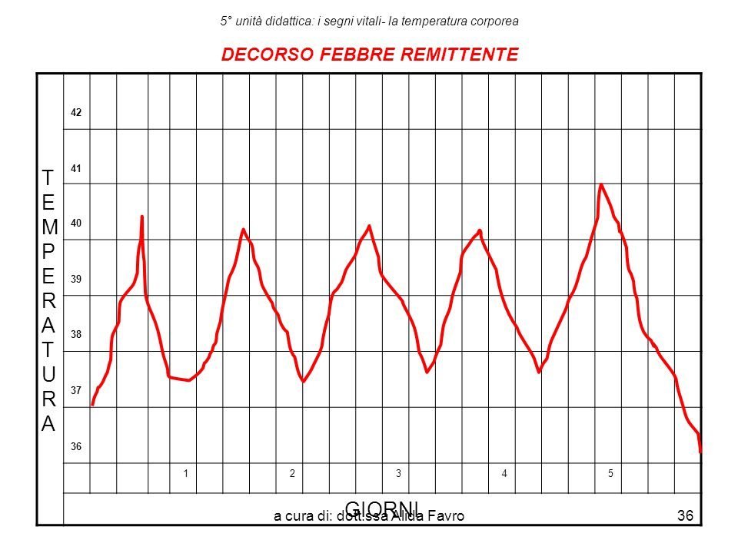
Remittente infezioni batteriche e virali. oscilla nelle 24 ore anche oltre 1° C, ma non raggiunge mai l’apiressia. Dura alcuni giorni

Slide 72
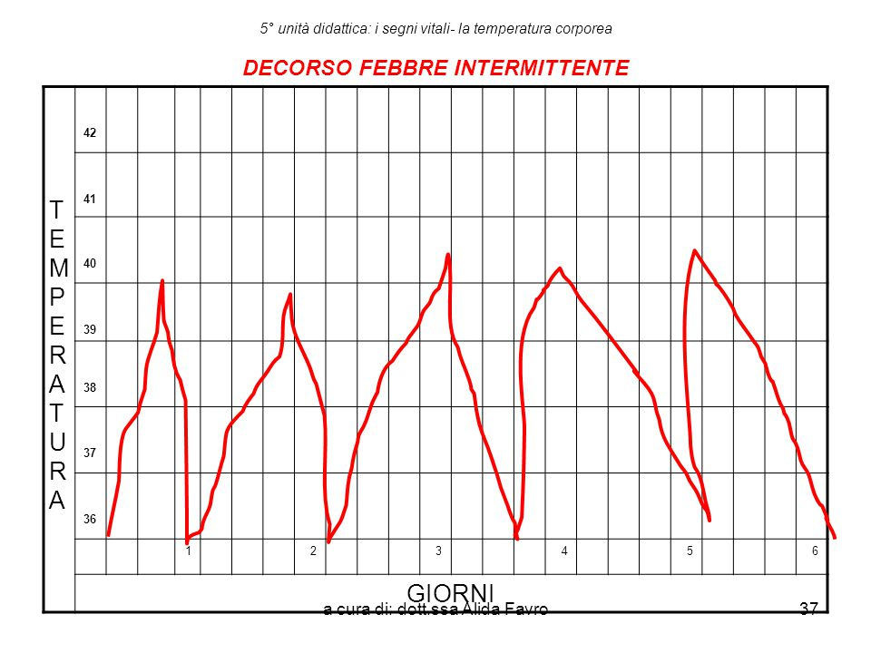
Intermittente tipica delle sepsi oscilla molto nell’arco delle 24 ore, raggiunge l’apiressia per poi riprendere l’aumento dei gradi fino a raggiungere l’iperpiressia

Slide 73
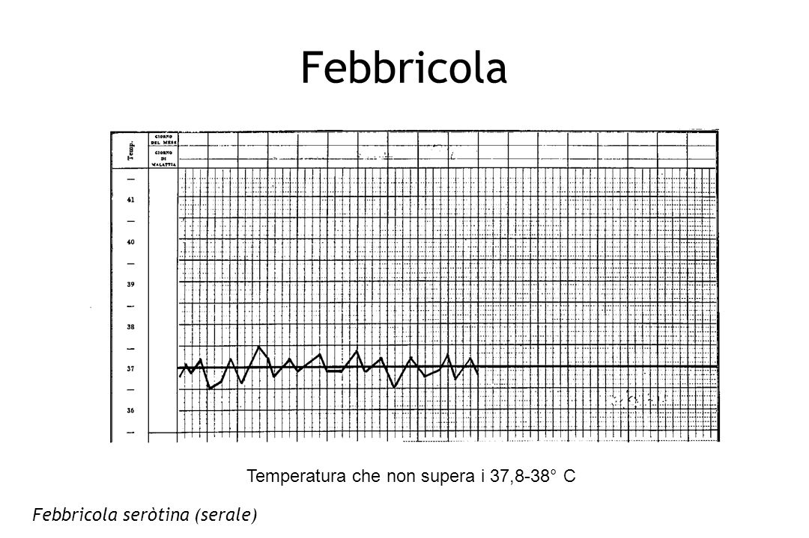
Febbricola febbre intermittente che non supera i 37.5°-37.8° C. Dura settimane, mesi. Può frequentemente essere serotina (es. TBC; focolai settici tonsillari, appendicolari, sinusitici, dentari).

Slide 74
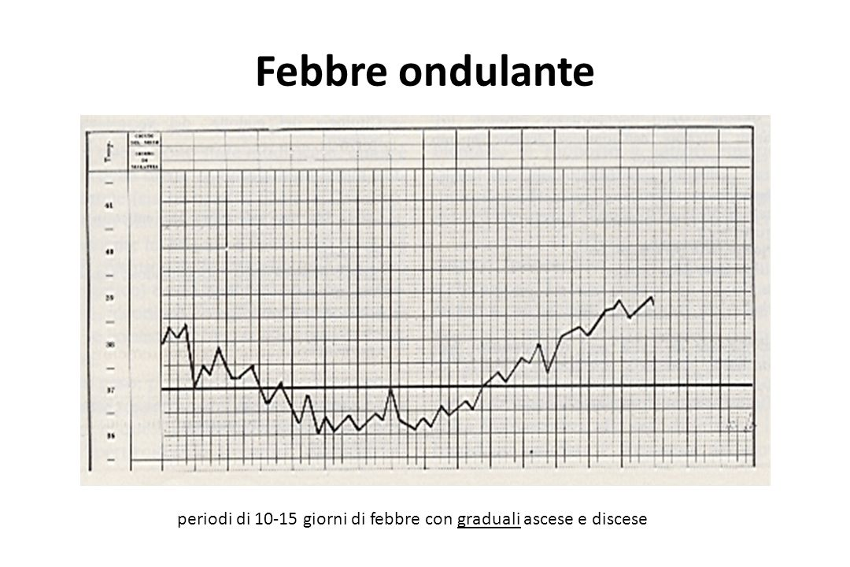
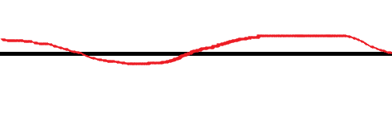
Ondulante la temperatura subisce oscillazioni nell’arco di 10-15 giorni. Febbre da brucellosi [ malattia infettiva provocata dai batteri del genere Brucella, chj
e colpisce prevalentemente gli animali ma anche l’uomo ]

Slide 75
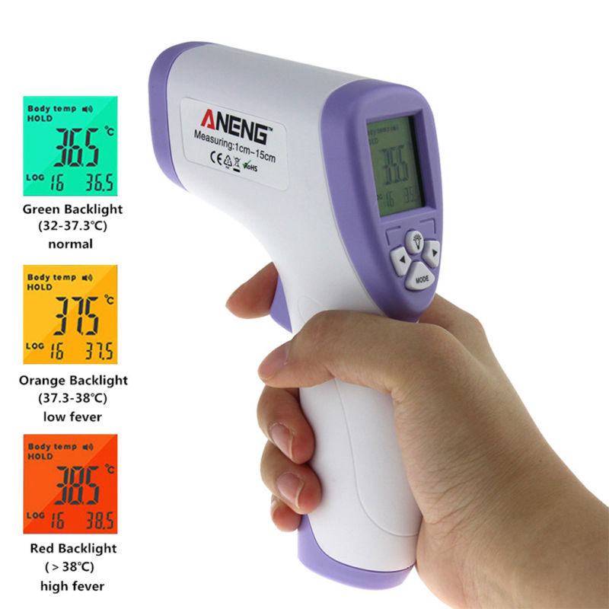
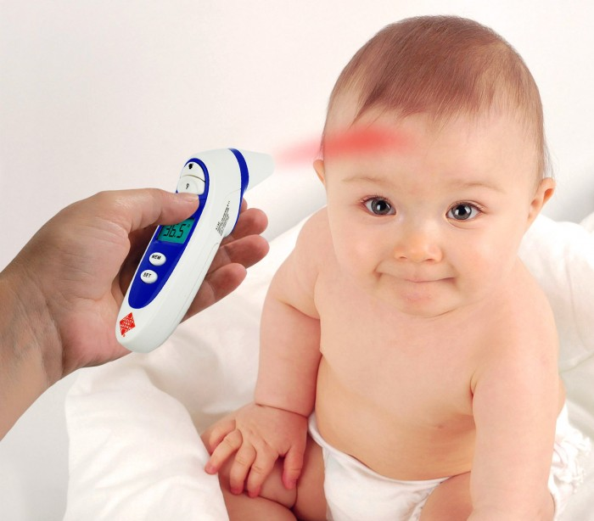
Digitale non da contatto

Slide 76
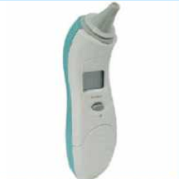
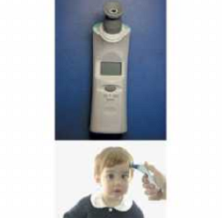
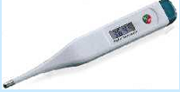

Slide 77
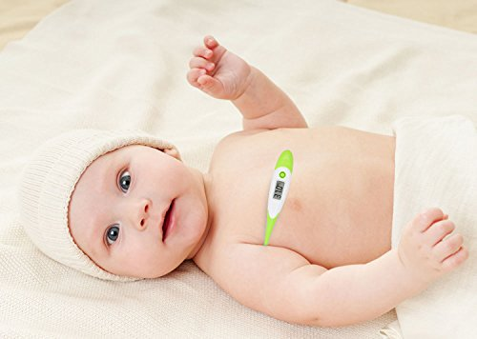
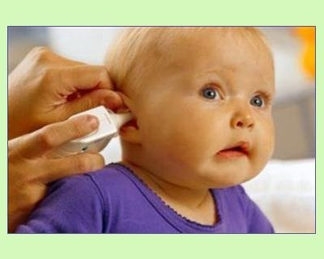

Slide 78
Quando si rileva la temperatura
All’atto dell’accoglienza
Prima e dopo interventi diagnostici invasivi
Prima e dopo interventi chirurgici
Negli assistiti che necessitano monitoraggio dei parametri vitali
Nelle persone in terapia antiblastica
Nelle persone in trattamento con farmaci antipiretici
Quando la persona riferisce di «non stare bene»
Nel malato con demenza che manifesta un comportamento particolare
Nel caso del coronavirus diventa indicatore per stabilire se implementare o meno un isolamento o effettuare o meno un tampone

Slide 79
La temperatura ascellare corrisponde ad un valore medio di 36,5°C, quella orale di 37°C, quella rettale di 37,5°C
Quando è possibile la misurazione della temperatura dovrebbe essere effettuata nelle stesse ore e nella stessa sede, utilizzando lo stesso termometro, in modo che l’interpretazione delle variazioni sia più attendibile.
La persona dovrebbe essere sdraiata e a riposo da almeno trenta minuti prima della misurazione, (non è attendibile la misurazione effettuata dopo attività fisica o assunzione di cibi caldi..) Attenzione alla presenza di stati flogistici [infiammatori] nella zona del rilievo.
Rilievo in sede ascellare: accertarsi che la parte sia asciutta
Temperatura timpanica: riflette la temperatura interna, la rilevazione è veloce e facile, nei bambini, negli anziani ed anche nelle persone in situazioni critiche.
Controindicata in caso di lesione timpanica o di secrezioni intense auricolari. La misurazione può essere influenzata se
tappi di cerume significativi

Slide 80
Presa in carico della persona con febbre
Garantire apporto di liquidi ed alimenti leggeri
Mantenere il comfort (igiene personale e cambio effetti letterecci)
Igiene del cavo orale
Favorire il riposo
Coprire la persona durante la fase del brivido
Scoprire la persona nella fase di defervescenza
Assicurare al paziente l’assunzione di liquidi freddi ed alimenti leggeri
Monitorare e registrare i parametri e la temperatura

Slide 81
Esempio di D.I.
Inefficace liberazione delle vie aeree [l’attività respiratoria è compromessa a causa dell’incapacità di tossire in modo efficace]
Intolleranza all’attività fisica correlata a squilibrio tra apporto e richiesta di ossigeno
Alterata cura di sé [alimentarsi, vestirsi…], correlata a intolleranza all’attività fisica…

Slide 82
Accertamento Funzioni vitali
Funzione respiratoria: qualità del respiro, frequenza, saturazione O_{2,} colorito cutaneo, presenza di secrezioni, difficoltà respiratoria, presenza di tosse, utilizzo muscolatura accessoria
Funzione cardiocircolatoria: perfusione, PA, frequenza cardiaca, caratteristiche del polso [ritmico o aritmico]
Termoregolazione: TC, caratteristiche

